Slide 1
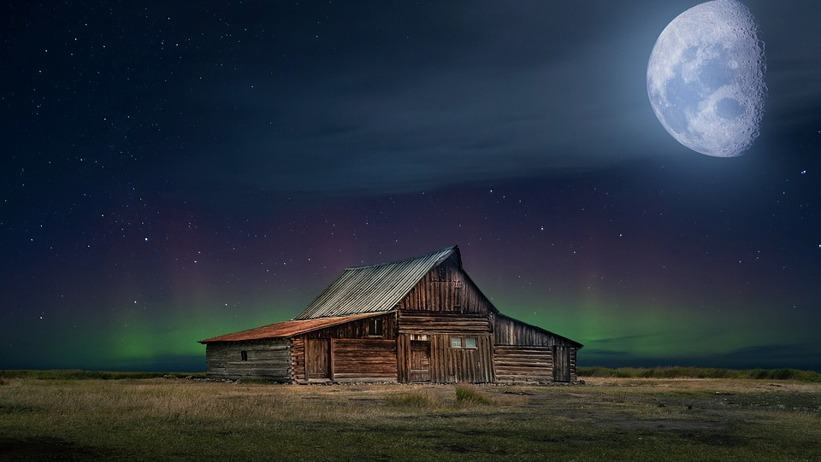
月光曲
语文 六年级 上册 配人教版
主讲人：PPT818
时间: xxx

Slide 2
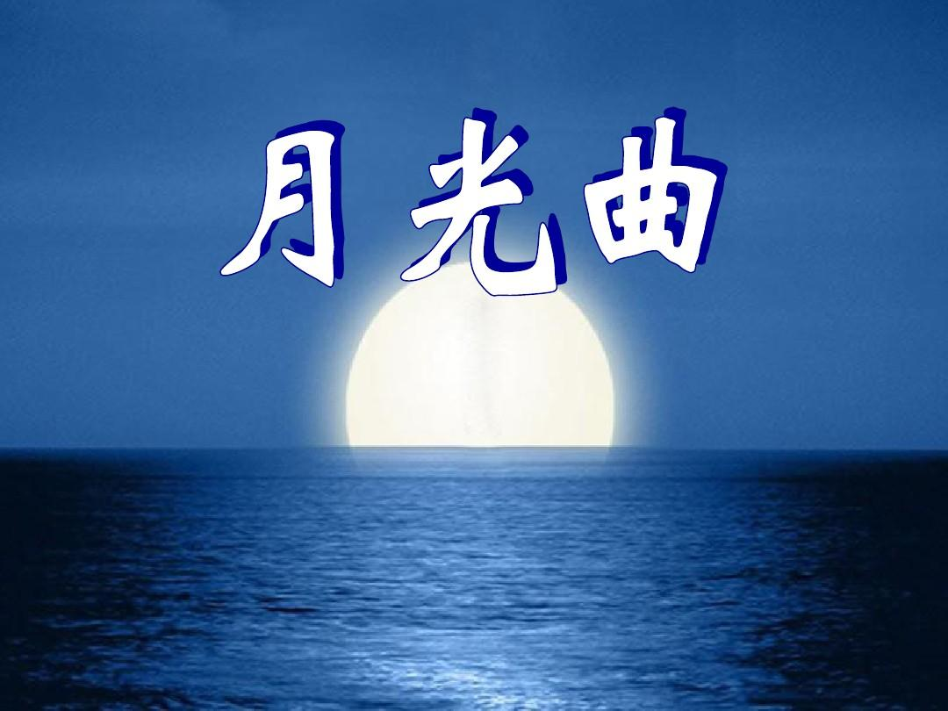
趣味导入
请你欣赏

Slide 3
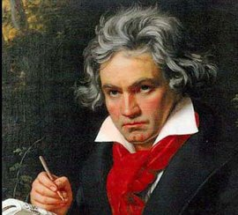
资料链接
贝多芬 （1770～1827）德国著名钢琴家，他毕生追求“自由、平等、博爱”的理想。贝多芬二十八岁时听力开始减弱，五十岁时，两耳失聪，但仍坚持创作。他一生谱写了许多著名的乐曲，主要作品有交响曲九部、钢琴奏鸣曲三十二首。贝多芬在奥地利维也纳逝世，终年57岁。贝多芬对音乐的最重要贡献是交响曲，因此他被誉为“交响乐之王”。

Slide 4
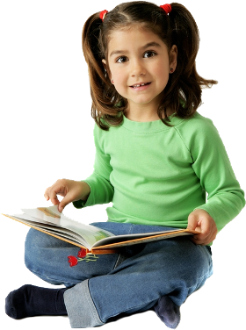
字词认读
pǔ lái yīn máng yào
谱写 莱茵河 盲姑娘 照耀
琴键 霎时 一缕 陶醉
jiàn shà lǚ táo

Slide 5
字词认读
chún shú
tián jìng
纯 熟
恬 静
很安静。本课指由于想象或向往某种情景，脸上表现出专注、平静的神色。
指功夫深，非常熟练。

Slide 6
句段感知
“传说”说明这件事的来历没有确凿可靠的证据，只是一种传闻。
两百多年前，德国有个音乐家叫贝多芬，他谱写了许多著名的乐曲。其中有一首著名的钢琴曲叫《月光曲》，传说是这样谱成的。
点明故事发生的时间、地点、人物。
引出有关贝多芬谱写《月光曲》的传说。

Slide 7
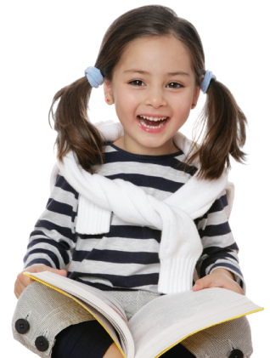
句段感知
有一年秋天，贝多芬去各地旅行演出，来到莱茵河边的一个小镇上。一天夜晚，他在幽静的小路上散步，听到断断续续的钢琴声从一所茅屋里传出来，弹的正是他的曲子。
“断断续续”说明了什么？
既写出了环境的优雅寂静，也说明贝多芬心情轻松愉悦。
断断续续——时而中断，时而继续。
说明钢琴弹得不熟练。

Slide 8
句段感知
琴音的断断续续。
一个姑娘说：“这首曲子多难弹哪！我只听别人弹过几遍，总是记不住该怎样弹，要是能听一听贝多芬自己是怎样弹的，那有多好哇！”
同学们分角色朗读兄妹俩的谈话。
希望能听到贝多芬亲自弹这首曲子的强烈愿望。
一个男的说：“是呀，可是音乐会的入场券太贵了，咱们又太穷。”
对比：穷苦人家。
姑娘说：“哥哥，你别难过，我不过随便说说罢了。”
盲姑娘在安慰哥哥，说明她是一个善解人意、心地善良的姑娘。

Slide 9
句段感知
想一想，贝多芬弹完一首，为什么又要弹一首？
贝多芬了解到盲姑娘在贫困的生活中热爱音乐，渴望听到他的演奏，并在琴声中辨认出了自己，贝多芬为遇到这样的知音而激动，于是产生了要为她弹奏第二首的想法，创作激情油然而生。

Slide 10
句段感知
海上生明月，风起浪涌的奇丽画面
实写
虚写
皮鞋匠静静地听着，他好像面对着大海，月亮正从水天相接的地方升起来。微波粼粼的海面上，霎时间洒遍了银光。月亮越升越高，穿过一缕一缕轻纱似的微云。忽然，海面上刮起了大风，卷起了巨浪。被月光照得雪亮的浪花，一个连一个朝着岸边涌过来……皮鞋匠看看妹妹，月光正照在她那恬静的脸上，照着她睁得大大的眼睛。她仿佛也看到了，看到了她从来没有看到过的景色，在月光照耀下波涛汹涌的大海。
——联想
实写
虚写

Slide 11
句段感知
月亮升起
穿过微云
月光照耀
微波粼粼
月亮升高
波涛汹涌
音乐清幽舒缓。
音乐逐渐增强，
曲调出现波折。
音乐高昂激越，
铿锵有力。

Slide 12
句段感知
兄妹俩被美妙的琴声陶醉了。等他们醒过神来，贝多芬早已离开了茅屋。他飞奔回客店，花了一夜功夫，把刚才弹奏的曲子——《月光曲》记录了下来。
从课文中哪些词句可以看出兄妹俩被美妙的琴声“陶醉”了？
皮鞋匠静静地听着。
月光正照在她那恬静的脸上，照着她睁得大大的眼睛。
等他们醒过神来，贝多芬早已离开了茅屋。

Slide 13
句段感知
这篇课文讲述了德国著名音乐家贝多芬因同情穷鞋匠兄妹而为他们弹琴，有感于盲姑娘对音乐的痴迷而即兴创作出《月光曲》的传奇故事，表现了大音乐家贝多芬对穷苦人民的同情和热爱，又表现了他丰富的想象力和卓越才华。
主题思想

Slide 14
当堂测评
1.读句子，看拼音写词语。
著名音乐家贝多芬看着yuè pǔ（ ），借着qīng yōu
（ ）的月光，按起qín jiàn（ ）来。他弹得多么chún shú（ ）哇，琴声像yì lǚ（ ）清泉，缓缓地流进了听众的心田，táo zuì（ ）的人们，眼里涌出了激动的泪花。
乐谱
清幽
琴键
纯熟
一缕
陶醉

Slide 15
当堂测评
2.选词填空。
幽静 清幽
清幽
（1）春天的樱花公园，（ ）的林中小道上不时走过三三两两的游人。
（2）这片树林远离大路，树木茂盛，显得很（ ）。
幽静

Slide 16
当堂测评
3.读句子，体会人物的思想感情。
（1）一个姑娘说：“这首曲子多难弹哪！我只听别人弹过几遍，总是记不住该怎样弹，要是能听一听贝多芬自己是怎样弹的，那有多好哇！” （ ）
（2）姑娘说：“哥哥，你别难过，我不过随便说说罢了。” （ ）
（3）她激动地说：“弹得多纯熟哇！感情多深哪！您，您就是贝多芬先生吧？”
（ ）
渴望
安慰
激动

Slide 17
感谢聆听
语文 六年级 上册 配人教版
主讲人：PPT818
时间: xxx

